Slide 1
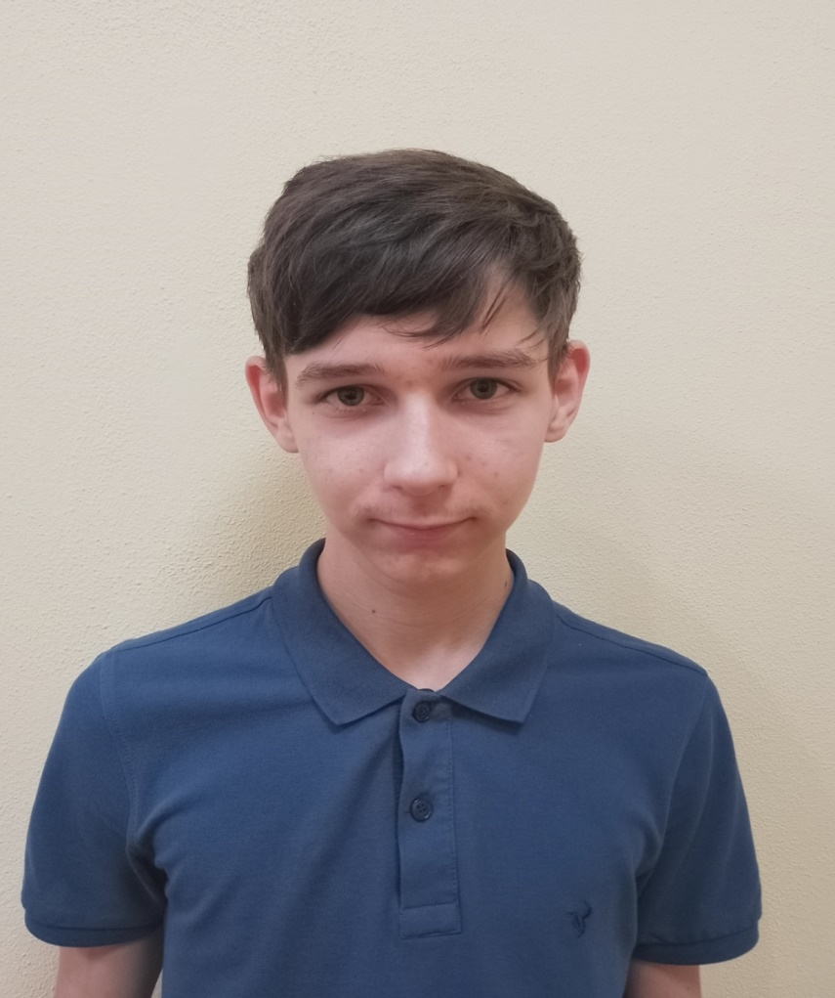
Біотестування стану ґрунтів міста Конотопа
Автор: Мельников Артем Романович, здобувач освіти 9 класу Конотопського ліцею №10 Конотопської міської ради
Сумської області
Науковий керівник:
Бойко Ірина Миколаївна, вчитель хімії та біології
Конотопського ліцею №10 Конотопської міської ради
Сумської області.

Slide 2
Мета:дослідити й оцінити стан ґрунтового покриву по обліку кількості й біомаси біоти
Об’єкт дослідження: ґрунтовий покрив прилеглий до автомагістралі.
Предмет дослідження: кількість і біомаса ґрунтових безхребетних, як біоіндикаторів екологічного стану ґрунтів.

Slide 3
Завдання:
проаналізувати структуру ґрунту на досліджуваній території;
вивчити екологічну характеристику членистоногіх, що мешкають у ґрунті;
провести дослідження методом прикопок біля автомагістралі та присадибній ділянці. Розрахувати чисельність, розмір і біомасу членистоногіх;
сформулювати висновки про розміщення тварин-біоіндикаторів на різних ділянках району дослідження.

Slide 4
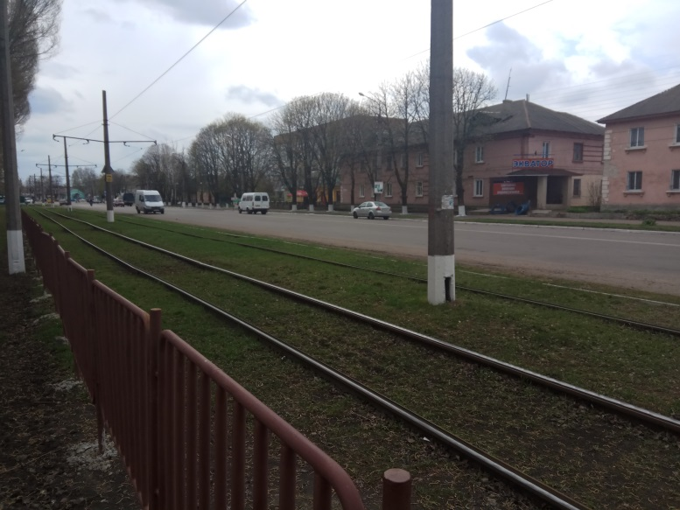
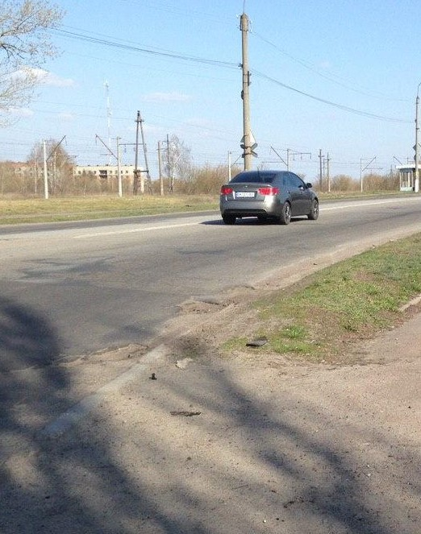
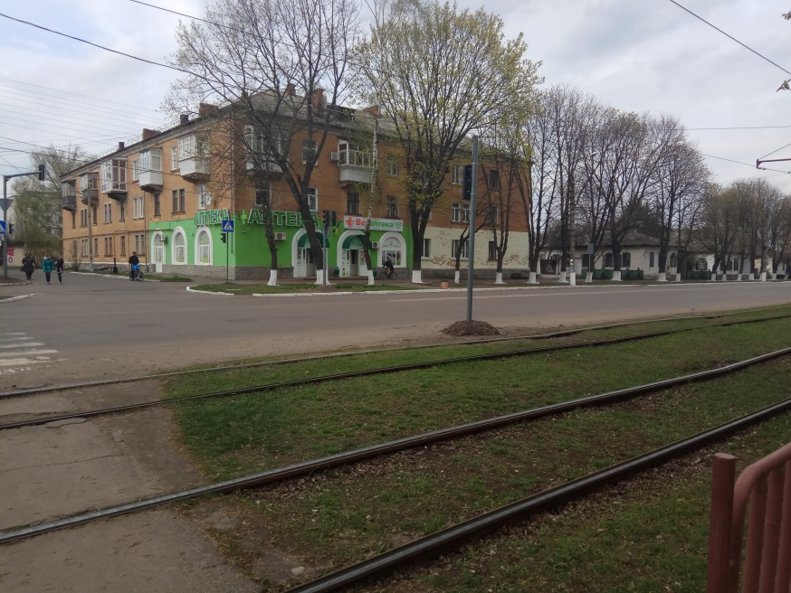
Ділянка автотраси на якій проводилось дослідження

Slide 5
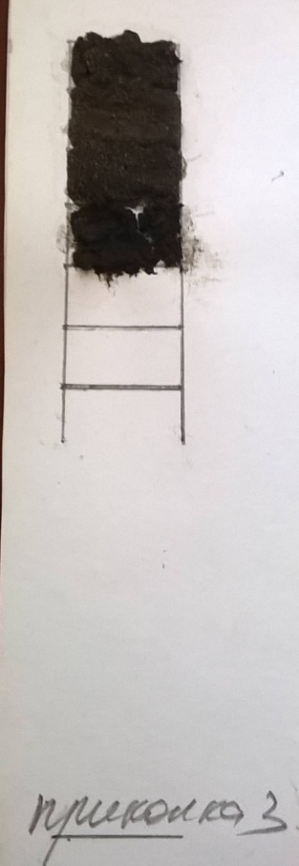
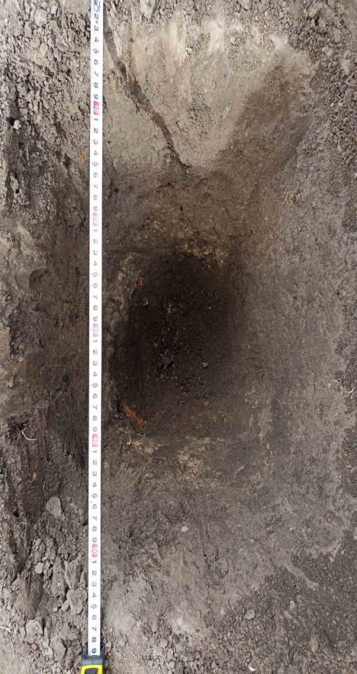
Район дослідження
Прикопка на присадибній ділянці
Прикопка біля автомагістралі (10м)

Slide 6
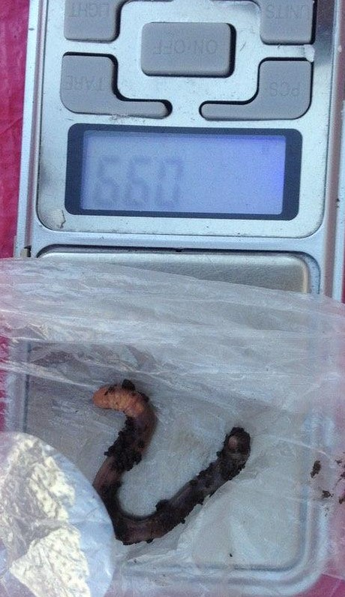
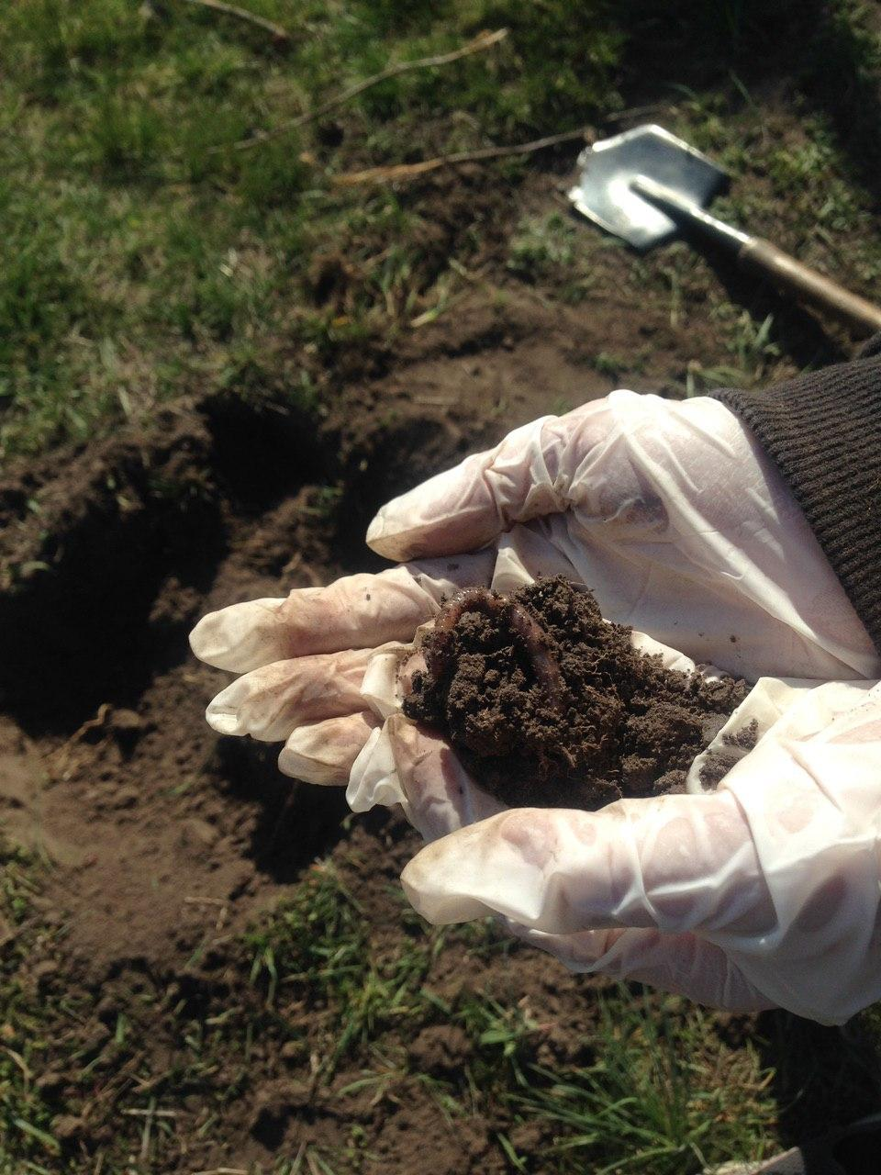
Методика проведення дослідження

Slide 7
Вимірювання кількості дощових червів: на присадібній біля автотраси(15м) ділянці

Slide 8
Мурашник

Slide 9
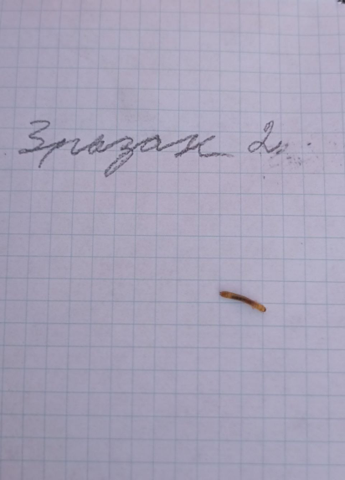
Ґрунтові тварини та лічинки

Slide 10
Залежність кількості й біомаси дощових черв’яків від ступеня антропогенного навантаження
Відстань від автомагістралі | Кількість черв’яків на м² | Маса черв’яків, г | Маса найбільшого черв’яка,г | Довжина найбільшого черв’яка, см
5м | - | - | - | -
10м | 4 | 3 | 0,3 | 9
15м | 10 | 7,3 | 0,5 | 12

Slide 11
Висновки
Ґрунти в межах населених пунктів, що розміщені вздовж автомагістралей, зазнають хронічного впливу шкідливих викидів автотранспорту. Шар гумусу біля автомагістралі значно менший-до 50 см, ґрунт ущільнений, мало-гумусний.
Родючість ґрунту багато в чому визначається наявністю фауни ґрунтових безхребетних організмів, зокрема комах та червів. Видове різноманіття біоти суттєво зменшується по мірі наближення до автотраси. Найбільша кількість дощових черв’яків була на відстані 15м від автотраси (10 шт.) і ні одного на відстані - 5м.
Мурахи – чутливі комахи до різноманітних забруднень. Вони як біоіндикатори можуть визначити рівень забруднення грунту. Одні види можуть існувати тільки на екологічно чистій місцевості, інші можуть витримувати вплив різних забруднень грунту. За нашими даними до таких видів відноситься чорна садова мурашка. Цей вид добре розвивається в умовах сильно забрудненої бензином території, тоді як, руда мирміка, мураха прудка, мешкають тільки на «чистій» території.
Біомаса личинок і дрібних комах була очікувано більша на присадибній ділянці.
На основі даних роботи можна розробити рекомендації щодо використання членистоногіх як біоіндикатори ґрунту на інших територіях Конотопського району.

